Slide 1
La problemática del cliente en Ripley.com

Slide 2
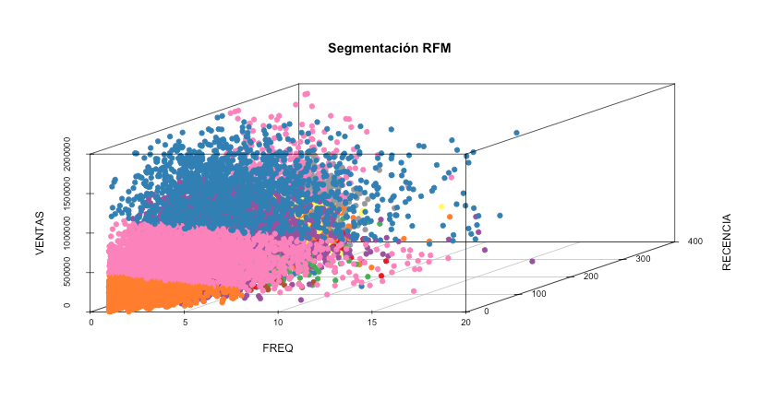
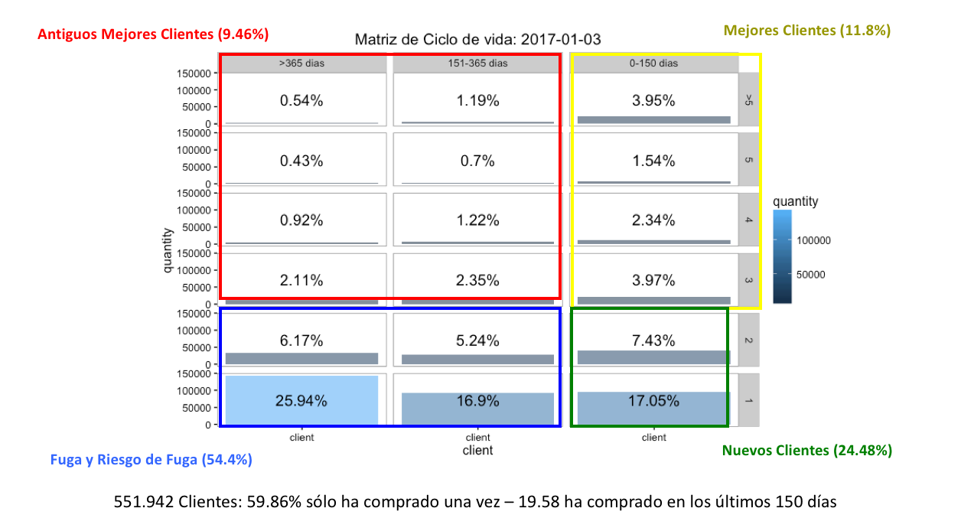
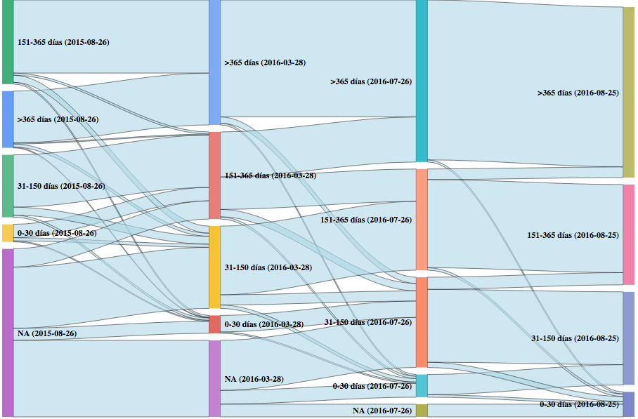
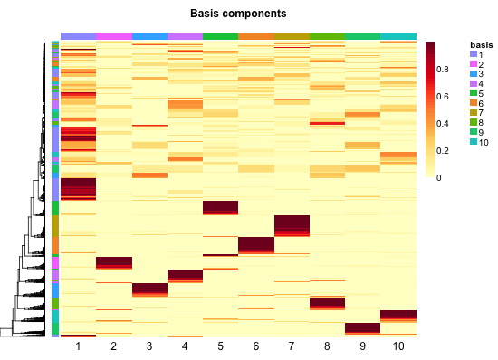

Slide 3
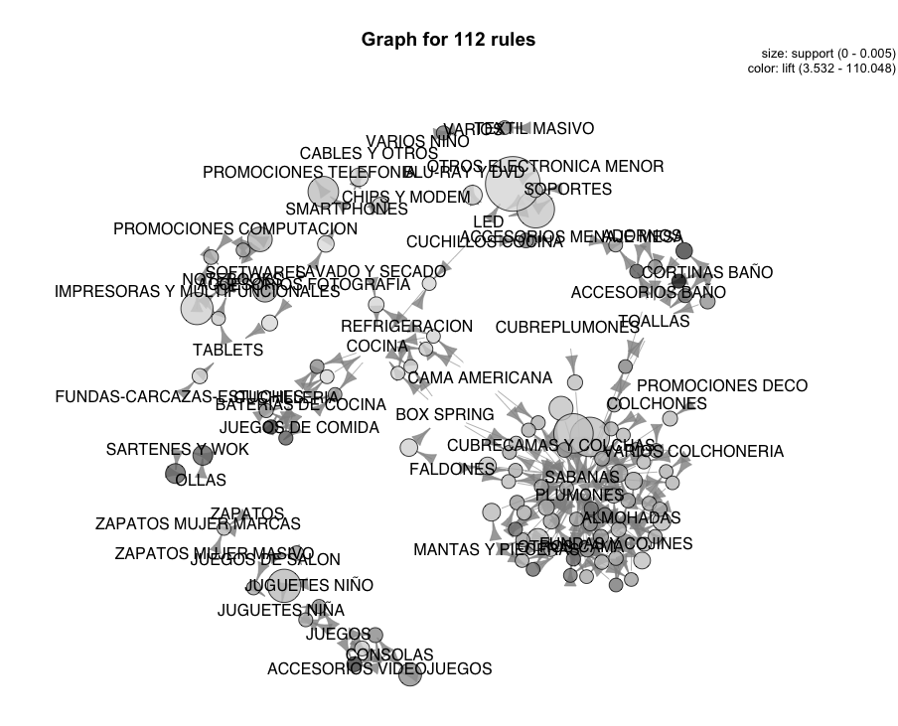
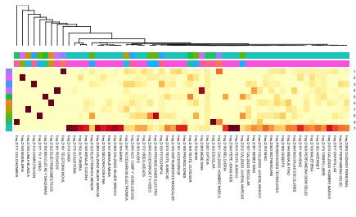

Slide 4
Efecto de Campaña (Nivel Cadena)
Venta promedio grupo de tratamiento= $19.325,19
Venta promedio grupo de control= $17.403,47
Test de welch (Valor-p) = 0,04834
Diferencial por persona = $1.921,7
Número de envios = 32.197
Efecto total = $61.873.598
Efecto de Campaña (Nivel Alto Las Condes)
Venta promedio grupo de tratamiento= $2.565,72
Venta promedio grupo de control= $2.037,46
Test de welch (Valor-p) = 0,02015
Diferencial por persona = $528,2
Número de envios = 32.197
Efecto total = $17.007.315
Costo de cupones: $620.000

Slide 5

ESTRATEGIA CRM
ESTRUCTURA Y FOCO CLIENTES
1
FABRICA CAMPAÑAS
RETAIL Y .COM
CAMPAÑAS BLAST.COM
326.646.543 de envios (663 Campañas) durante el 2015
22.3% De Apertura
Ventas: $4.129.741.532 ($12,6 por mail enviado)
NUMERO CAMPAÑA RETAIL
1,890,784 de envios (23 Campañas) durante el 2015
28,4% De Apertura
Ventas: $ 443.199.769 ($234,4 por mail enviado)
CAMPAÑAS AUTOMATIZADAS (CARRO ABANDONADO, CUMPLEAÑOS,BAJA DE PRECIO, PRODUCTO MÁS VISTO, ETC.)
2.021.317 de envios (n=1) durante el 2015.
38.7% TASA DE APERTURA
Ventas: $2.073.050.775 ($1.025,5 por mail enviado)

Slide 6
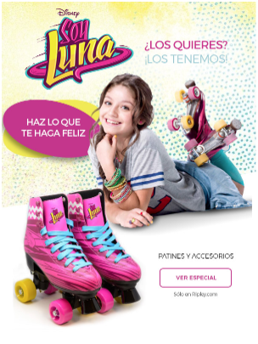


Automatización y Relevancia
Envios: 7.720
Ventas: $ 5.306.260
Venta/mail $﻿ 687.34
Envios: 8.628
Ventas: $ 6.204.760
Venta/mail: $ 719.14

Slide 7
Estudios ROPO (Research Online, Purchase Offline)
2.084 Compraron Moda en Tienda
8.863 Vieron MODA
351.878 Visitantes
6.173* Son identificados con RUT
Ejemplo Campaña MyLife
Venta Offline (Estimada):
$99.640.750
$34.874 promedio
* Estimación según sub muestra de 2500

Slide 8


Slide 9
Roles
Visualización
Programación
Administración BBDD
Narrativa
Modelamiento
Algoritmos
Almacenamiento
De Data
Visión del negocio
Estadísticas
ETLs
Infraestructura
Data Scientist
Usan su capacidad tecnica y analítica para extraer insights siignificativos de la data
Data Engineer
Aseguran el flujo ininterrumpido de data entre servidores y aplicaciones.

Slide 10
Equipo de data science
Formación multidisciplinaria
Las habilidades que son necesarias para darle sentido a la amplia información que tenemos de los clientes van allá más de TI.
La revolución de Big Data va de la mano con el reconomimiento de que para que esta sea util, se debe extraer de la base de conocimientos que las ciencias sociales han amasado sobre el uso de herramientas cuantitativas para resolver problemas cientifico sociales.

Slide 11
”A word of warning for the business: A successful lab environment can’t be achieved through lip-service. The business must set aside time for Data Scientists to develop the future analytic solutions that are increasingly becoming central to the success of the modern business.”

